Slide 1
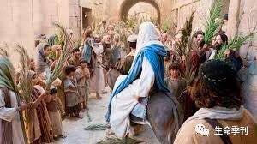
意想不到的君王 - 奴僕君王
馬可福音10:45; 11:1-10

Slide 2
11:1 耶稣和门徒将近耶路撒冷，到了伯法其和伯大尼，在 橄榄山那 里；耶稣就打发两个门徒，
11:2 对他们说：「你们往对面村子里去，一进去的时候， 必看见一 匹驴驹拴在那里，是从来没有人骑过的，可以解开，牵来。
11:3 若有人对你们说：『为甚么做这事？』你们就说：『主要用 它。』那人必立时让你们牵来。」
11:4 他们去了，便看见一匹驴驹拴在门外街道上，就把它 解开。
11:5 在那里站着的人，有几个说：「你们解驴驹做甚么？」
11:6 门徒照着耶稣所说的回答，那些人就任凭他们牵去了。
11:7 他们把驴驹牵到耶稣那里，把自己的衣服搭在上面， 耶稣就骑 上。

Slide 3
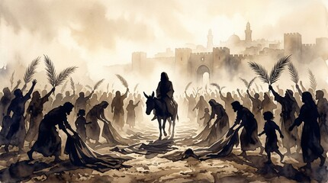
11:8 有许多人把衣服铺在路上，也有人把田间的树枝砍下来，铺 在路上。
11:9 前行后随的人都喊着说：和散那！奉主名来的是应当称颂的！
11:10 那将要来的我祖大卫之国是应当称颂的！高高在上和散那！
锡安的民哪，应当大大喜乐；耶路撒冷的民哪，应当欢呼。看哪，你的王来到你这里！他是公义的，并且施行拯救，谦谦和和地骑着驴，就是骑着驴的驹子。(撒 9:9)

Slide 4
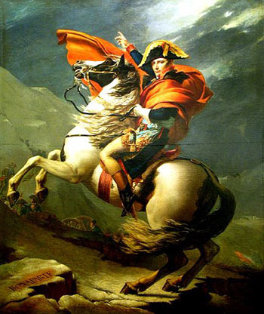
為什麼群眾這麼興高采烈地颂歡呼耶穌的進城?
在耶利哥醫治瞎子 - 巴底買 (可10:46-52)
在伯大尼叫拉撒路從死裡復活 (約11)
彌賽亞：瞎子看見、瘸子能行走 (賽35:5-6)
群眾期待一位
像大衛那樣的尚武君王
推翻羅馬統治的領袖
民族復興者
→ 和散那:「現在就拯救我們！」
我們對耶穌的期待呢?

Slide 5
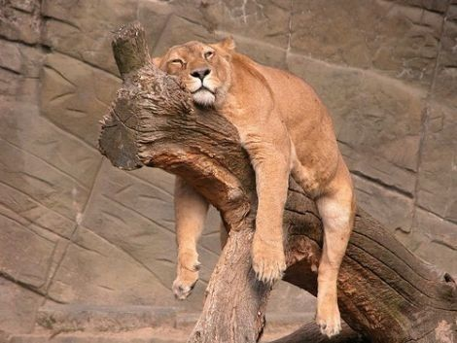
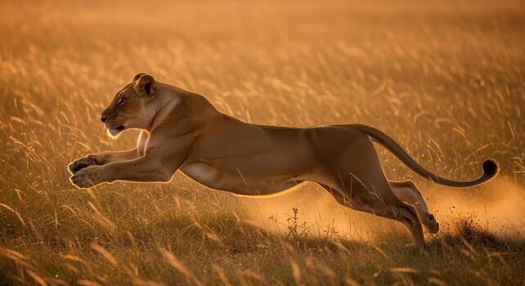
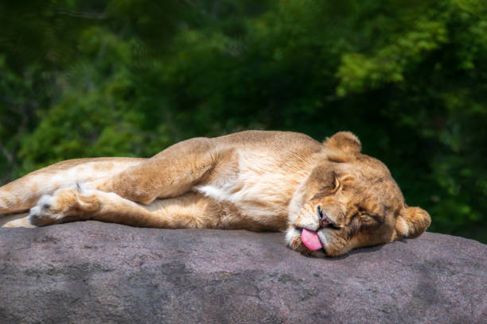
職場工作 家庭付出 教會服事 您覺得累了嗎? 體力的疲憊? 還是 心裏的憔悴?
出類拔萃
往上爬
貢獻更多
一代比一代好
光宗耀祖
成全神的交託
努力擺上
盡情投入
使人看到神

Slide 6
我們是不是錯失對耶穌期待的焦距、視角、及成全?
10:45 因為人子來，並不是要受人的服事，乃是要服事人， 並且要捨命作多人的贖價。
群眾期待一位
像大衛那樣的尚武君王
推翻羅馬統治的領袖
民族復興者
→ 和散那:「現在就拯救我們！」
騎小驢駒 → 謙卑與和平
眾人頌贊 → 非統治領袖
應許復興 → 榮耀神國度
救贖世人脫離罪惡

Slide 7
意想不到的君王 - 奴僕君王
以神國度為主無私的心
以神國度視角謙卑的心
以神國度成全施恩的心

Slide 8
信息经文 門徒 vs. 群眾
10:35 西庇太的兒子雅各、約翰進前來，對耶穌說：「夫子， 我們無論求你甚麼，願你給我們做。」
10:36 耶穌說：「要我給你們做甚麼？」
10:37 他們說：「賜我們在你的榮耀裡，一個坐在你右邊，一個 坐在你左邊。」
10:38 耶穌說：「你們不知道所求的是甚麼，我所喝的杯，你們 能喝嗎？我所受的洗，你們能受嗎？」
10:39 他們說：「我們能。」…
錯誤的認知 → 上耶路撒冷 → 三天復活 → 榮耀
錯誤的期許 → 超乎他人世上的威望、權柄和尊榮
錯誤的行動 → 搶在其他門徒之先

Slide 9
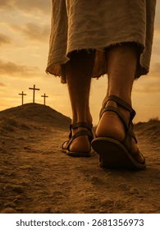
信息经文 奴僕君王 → 無私的心
10:41 那十個門徒聽見，就惱怒雅各、約翰。
惱怒非義憤 → 競爭心理
暴露內心: 追求自我 - 認同等級觀念
自我中心 → 他人得益，是自我損失
→ 使共同體變得脆弱
Q: 跟隨耶穌 - 神國度擴展，地位突出?
從「和散那」 → 「釘死他」
耶穌走向
十架苦路
耶穌騎驢駒邁向耶路撒冷的每一步 - 定睛在父神的心意
神的國度需要 - 不是自己榮耀的寶座

Slide 10
信息经文 奴僕君王 → 謙卑的心
10:42 耶穌叫他們來，對他們說：「你們知道，外邦人有尊為君 王的，治理他們，有大臣操權管束他們。
10:43 只是在你們中間，不是這樣。你們中間，誰願為大，就必 作你們的用人；
10:44 在你們中間，誰願為首，就必作眾人的僕人。
模式 | 外邦人 - 世界的模式 | 門徒 - 神國度的模式
偉大 | 君王/大臣 → 管轄眾人 | 用人/僕人 → 服事眾人
 | 被眾人服侍 | 多人被服事
權柄 | 權力實現個人主宰的工具 | 徹底捨棄自身一切個人權利
 | 支配性的權柄:由上而下 | 服事性的權柄:由下而上

Slide 11
信息经文 奴僕君王 → 發自於神國度視角謙卑的心
10:43 只是在你們中間，不是這樣。你們中間，誰願為大，就必 作你們的用人；
10:44 在你們中間，誰願為首，就必作眾人的僕人。
願: θέλω 主觀偏好的主動性選擇
2:6 他本有 神的形像，不以自己與 神同等為強奪的；
2:7 反倒虛己，取了奴僕的形像，成為人的樣式；
2:8 既有人的樣子，就自己卑微，存心順服，以至於死，且死在 十字架上。(腓立比書)
客西馬尼園禱告:阿爸！父啊！在你凡事都能；求你將這杯撤去。
然而，不要從我的意思，只要從你的意思。(可14:36)

Slide 12
信息经文 奴僕君王 → 發自於神國度視角的心
10:43 只是在你們中間，不是這樣。你們中間，誰願為大，就必 作你們的用人；
10:44 在你們中間，誰願為首，就必作眾人的僕人。
不是這樣 - 曼德拉/父母工廠的小工的故事
看自己 - 我從未覺得有哪項任務是卑微，不配我做的
看他人 - 正因為他父母的辛勤工作，他才有今天
真正偉大權柄，並不會因服事而有所減損
恰恰相反，它正是透過卑微服事而得以彰顯
耶穌騎驢駒邁向十架苦路 - 並不視服事為有損尊嚴
而是天國真正偉大的定義

Slide 13
信息经文 奴僕君王 → 施恩的心
10:45 因為人子來，並不是要受人的服事，乃是要服事人，並且 要捨命作多人的贖價。
人子: 那位來到「亙古常在者」面前，並領受權柄、榮耀及永恆國度的主宰 - 各方、各國、各族的人都事奉他 (但7:13-14)
→ 不受人服事，乃是要服事人
→ 作多人的贖價 - 自己是贖價 - 捨命作贖價
- 將人從罪與死的奴役中徹底救贖出來
耶穌騎驢駒邁向耶路撒冷的每一里，每一個足印
驢蹄踏在鋪石路上每一塊石頭, 敲擊在釘子上的每一記錘聲
無不像徵著那贖價正在被一一償付

Slide 14
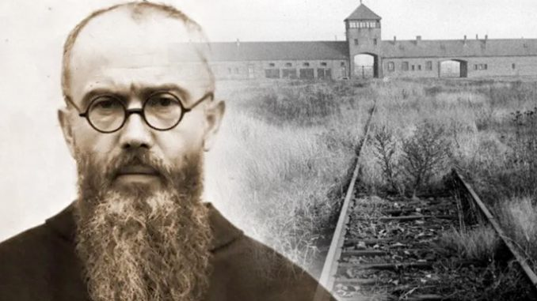
代替的心 → 自己是贖價
馬克西米連·科爾貝（Maximilian Kolbe）神父 - 獻作贖價的一生
1941年8月，在納粹波蘭奧斯威辛集中營
囚犯越獄逃脫 - 集體懲罰 - 選十名男子，將關進地堡，活活餓死
弗朗齊謝克（Franciszek Gajowniczek）
- 痛苦地哭喊出“我的妻子！我的孩子！”
科爾貝平靜地從囚犯隊伍中
走了出來說道「我願代替這位男子」

Slide 15
信息经文 奴僕君王 → 神國度成全施恩的心
10:45 因為人子來，並不是要受人的服事，乃是要服事人，並且 要捨命作多人的贖價。
成了 → 宣告救贖計畫的成全 - 贖價付清、戰勝黑暗勢力
→ 賜予我們憑己力永無法賺取的自由及與神和好的機會
19:30 耶穌嘗了那醋，就說：「成了！」便低下頭，將靈魂交付 神了。(約翰福音 19:30)
耶穌騎驢邁向耶路撒冷十架苦路 - 謙卑並非軟弱，受苦亦非敗北
是「奴僕君王」正在成就人類歷史上最偉大的救贖之舉

Slide 16

信息思考: 奴僕君王 - 僕人的心
一顆無私的心，其服事目光並不定睛於尊榮的席位 → 而是聚焦於國度的需要，成為神美善彰顯的管道
一顆謙卑的心，絕不視服事為有損尊嚴之舉； → 反之，俯身服事，恰是通往真正偉大的必由之路
一顆施恩的心 - 愿以十字架的愛而徹底服事罪人
→ 蒙恩罪人因感恩而徹底降服，領受最深層的滿足
弟兄姐妹、慕道朋友：你們不知道所求的是甚麼?

Slide 17

意想不到的君王 - 奴僕君王
耶穌說：「因為人子來，並不是要受人的服事，乃是要服事人，並且要捨命作多人的贖價。」
祂邀請我們
因祂的服事而蒙救贖、
因祂的十字架獲自由的人
以感恩的心，無私、謙卑地
踏上這條跟隨祂的道路

